Slide 1
Свойства биогеоценозов и динамика сообществ.
Антропогенные экосистемы

Slide 2
Биогеоценоз?
Экосистема?
Структура экосистем?

Slide 3
Свойства биогеоценозов
1) Целостность, достигаемая круговоротом веществ и поступлением энергии.
2) Самовоспроизводство. Происходит благодаря размножению организмов.
3) Устойчивость - способность выдерживать изменения, вызванные разными воздействиями.
4) Саморегуляция – способность восстанавливать существовавшее ранее равновесие и связи между компонентами после природного или антропогенного воздействия.
5) Саморазвитие – циклические и поступательные изменения, вызванные действием разных факторов, в первую очередь живого компонента – биоценоза.

Slide 4
За счёт чего поддерживается устойчивость экосистемы?
1) большое видовое разнообразие; образование ярусов леса;
2) высокая биологическая продуктивность;
3) разветвлённые цепи и сети питания: богатство и разнообразие растений является причиной развития многочисленных потребителей из мира животных (растительноядные, плотоядные). Все виды служат источником питания и средой обитания для многочисленных паразитических организмов (наружных и внутренних). Выпадение какого-то одного вида животного существенно не нарушает всю систему;
4) замкнутый круговорот веществ: высокая продуктивность растений приводит к образованию листового опада. С опадом в почву возвращается большая часть потреблённых растениями минеральных веществ и азота.

Slide 5
Устойчивость экосистем падает с обеднением видового состава.
Самые устойчивые — богатые жизнью тропические леса (свыше 8000 видов растений),
достаточно устойчивы леса умеренной полосы (2000 видов), менее устойчивы тундровые биоценозы (500 видов), мало устойчивы экосистемы океанических островов.

Slide 6
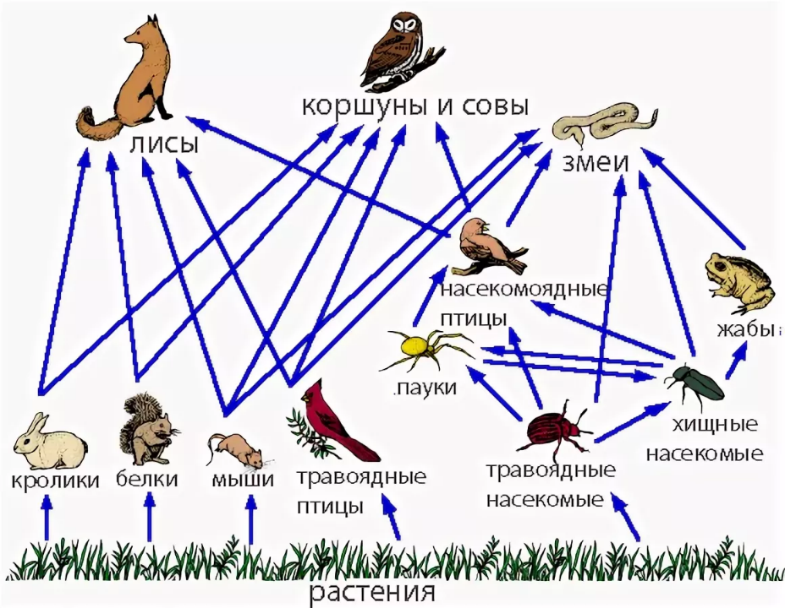

Slide 7
Если численность какого-либо вида начинает возрастать –
возрастает численность хищников и паразитов, питающихся за его счет, а снижение численности приведет к снижению численности популяций тех видов, для которых он является основным пищевым ресурсом.

Slide 8
Циклические изменения в биогеоценозах:
Суточные изменения. Связаны со сменой дня и ночи. Пример: синицы активны днём, совы – ночью.
Сезонные. Связаны со сменой времён года.
Пример: листопад у деревьев, отлёт и прилёт птиц, оцепенение и спячка у животных.
3. Многолетние. Зависят от изменения по годам метеорологических условий (климатических флюктуации) или других внешних факторов, действующих на сообщество (например, степени разлива рек), с повторением массовых размножений животных или патогенных для растений микроорганизмов.
Пример: численность растений и хищников изменяется после вспышки размножения леммингов или других грызунов.

Slide 9
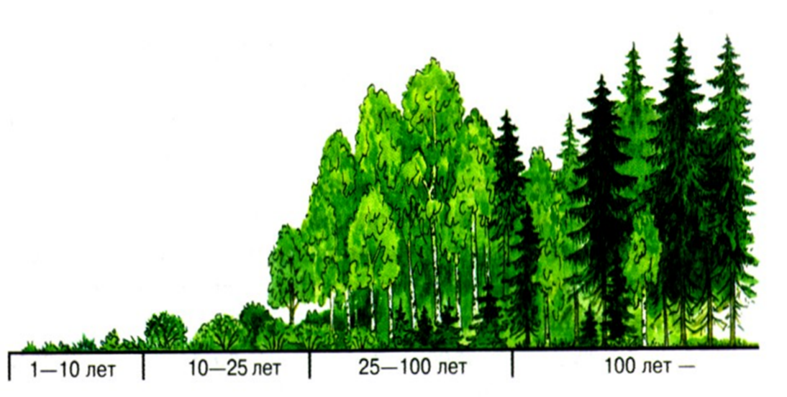
Поступательные изменения сообществ - сукцессии

Slide 10
Смена экосистем. Первичная сукцессия
Сукцессия - последовательная закономерная смена одного биологического сообщества другим в направлении повышения устойчивости.
Первичная сукцессия возникает на безжизненном субстрате (на голой скале).
Стадии:
Скала
Появление лишайников, накопление веществ
Мхи
Травы
Кустарники
Деревья

Slide 11
Смена экосистем. Вторичная сукцессия
Вторичная сукцессия появляется на месте нарушенных или разрушенных экосистем (после пожара, вырубки деревьев, на месте заброшенного поля).
Протекает быстрее, чем первичная. т.к. сохранены ресурсы.

Slide 12
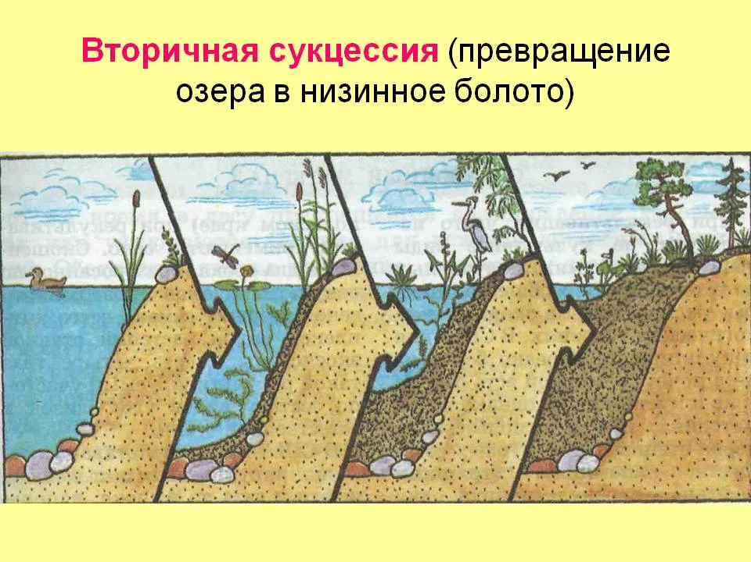

Slide 13
Сукцессии
Виды растений и животных в процессе сукцессии непрерывно сменяются.
Сукцессионные изменения всегда сопровождаются повышением видового разнообразия организмов.
Происходит увеличение биомассы органического вещества.
На ранних стадиях первичной сукцессии скорость прироста биомассы растениями высока, но на последующих стадиях она падает.
Зрелое сообщество называется климаксное сообщество.

Slide 14
Причины смены биогеоценозов:
1) Изменение организмами среды обитания,
2) деятельность человека.
3) Природные катаклизмы.

Slide 15
Задание
Почему широколиственный лес считают более устойчивой экосистемой, чем разнотравный луг? Приведите не менее трёх доказательств.
Элементы ответа:
1) в широколиственном лесу большее разнообразие видов, чем на лугу;
2) многоярусность и большое разнообразие экологических ниш;
3) разветвлённые сети питания обеспечивают более полный круговорот веществ

Slide 16
Антропогенные экосистемы
Агроэкосистемы
Урбоэкосистемы
пастбища, поля, парки, сады, теплицы
города, посёлки и урбанизированные людьми участки земли.

Slide 17
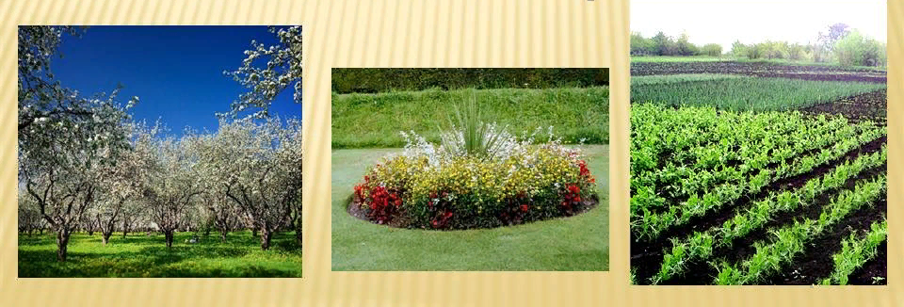
Агроэкосистемы (агроценозы)
Агроценозы- искусственные экосистемы (пастбища, поля, парки, сады, теплицы).

Slide 18
Сравнительная характеристика природных экосистем и агроценозов
Характеристики | Природная экосистема | Агроценоз
1. Видовое разнообразие | Много видов | Малое видовое разнообразие, вид - доминант определяет человек
2. Пищевые цепи | Разветвленные пищевые цепи | Короткие цепи питания
3. Круговорот веществ | Полный | Неполный, часть элементов забирает человек вместе с урожаем
4. Необходимость поступления веществ в экосистему извне | Отсутствует | Есть (вносятся удобрения)
5. Продуктивность | Зависит от природных условий | Высокая, благодаря человеку
6. Действие отбора | Естественный отбор, остаются более устойчивые особи | Искусственный отбор, остаются ценные для человека особи
7. Саморегуляция | + | -
8. Устойчивость | + | Не могут существовать без человека

Slide 19
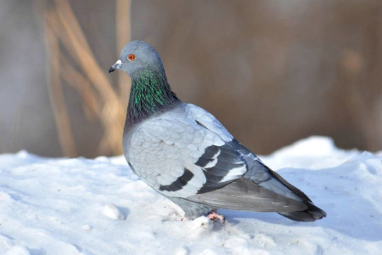
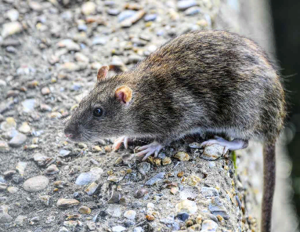
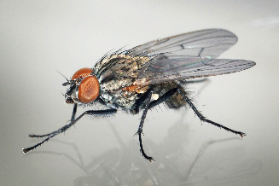
Синантропные виды - животные и растения, образ жизни которых связан с человеком и его жильём.
Комнатная муха
Голубь сизый
Серая крыса

